Slide 1
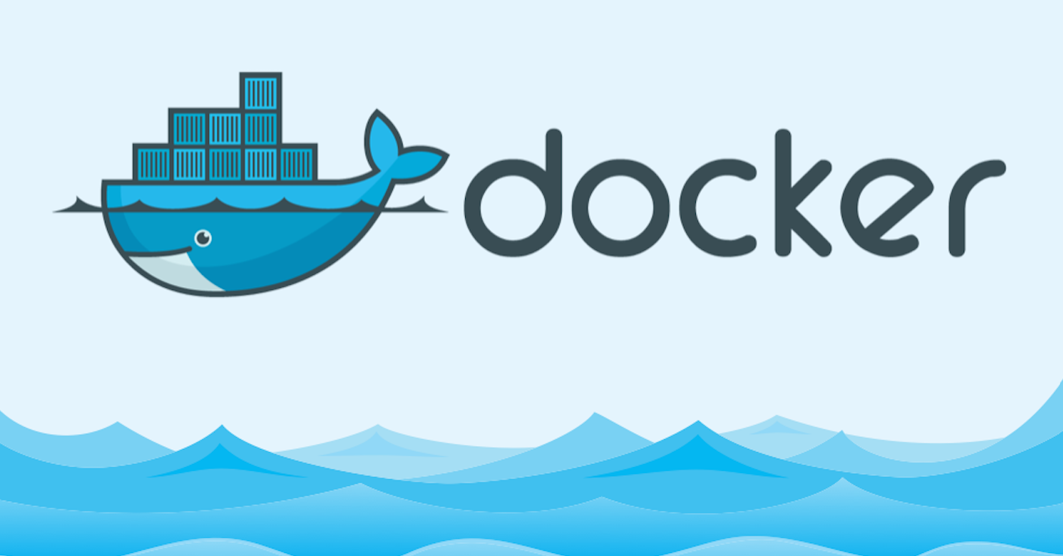

Slide 2
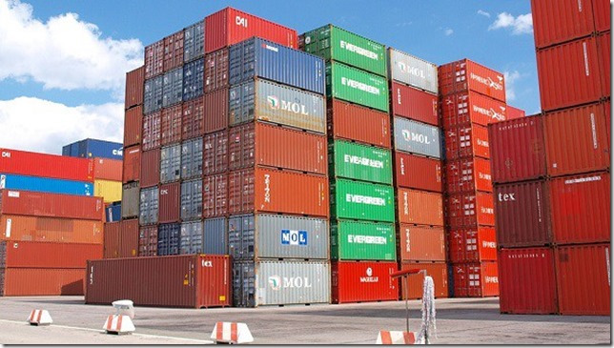
O que é um container

Slide 3
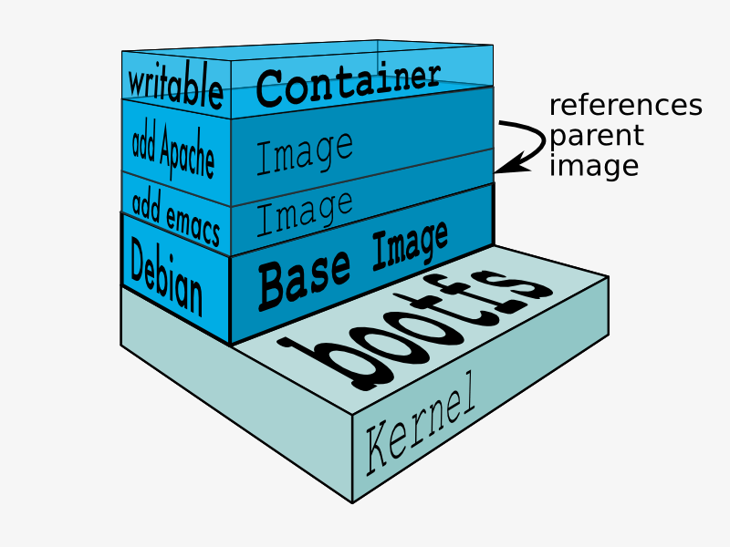
Como Funciona

Slide 4
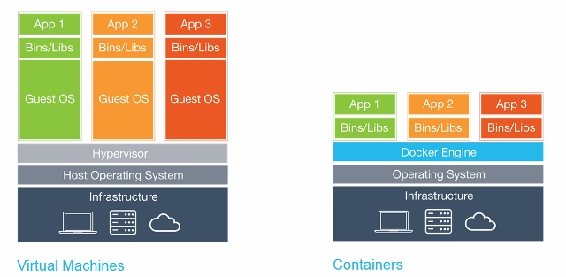
VMS X Containers

Slide 5
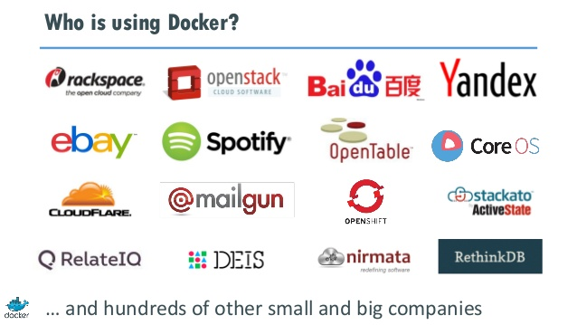
Quem usa Docker?

Slide 6
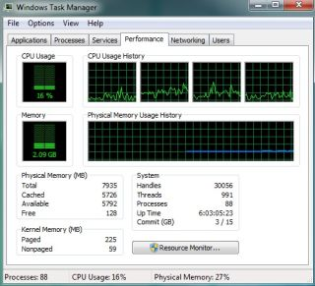
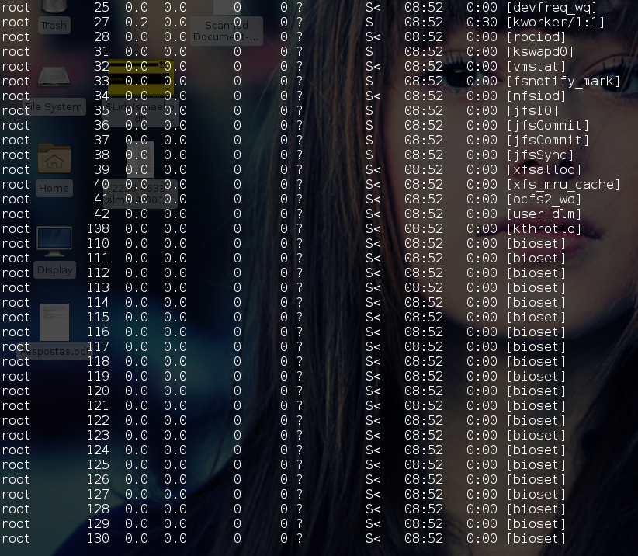
Vantagens
VMS

Slide 7
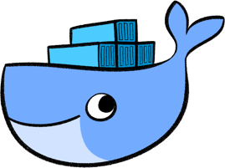
Vantagens
Containers
-Sistemas Extremamente Leves
-Facil de Duplicar, Parar e Iniciar
-Fácil de Criar

Slide 8
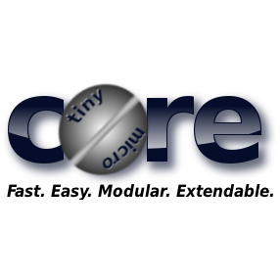
O quão leves são?
Por volta de 24Mb de Download
Requisitos Mínimos
-46MB Ram
-I486DX CPU(Introduzida em 1989 ,50mhz ,8kb Cache)
Requisitos Recomendados
-128MB+ RAM
-Pentium 2 CPU

Slide 9

Docker e GitHub

Slide 10
Perguntas?

